Slide 1
华锐 SL1500 型双馈式风机齿轮箱
智能健康管理系统设计与实现
毕业设计答辩
多源监测
智能诊断
运维决策
SCADA / CMS / 油液 / 故障记录
阈值告警、健康评分、RUL、故障闭环
报告生成、人机交互、大模型助手
学生：XXX 指导教师：XXX 专业：XXX
课题汇报
01

Slide 2
01 背景与意义
研究背景：齿轮箱是风机运维中的高价值风险部件
研究对象
核心部件
主要目标
应用场景
SL1500
双馈风机
齿轮箱
传动系统
预警
诊断/RUL
风电场
运维闭环
齿轮箱运行工况复杂，温度、振动、润滑状态与负载扰动相互耦合。
传统人工巡检依赖经验，难以及时捕捉早期异常和趋势性劣化。
构建面向 SL1500 的健康管理系统，可支撑故障预警、诊断分析与维护决策。
毕业设计答辩
02

Slide 3
02 研究内容
研究目标：形成从数据到决策的完整健康管理闭环
实时监测
特征提取
健康评估
故障处置
智能问答
采集温度、振动、油液、功率等运行状态
RMS、峰值、峭度、趋势斜率、油液 NAS 等指标
多阈值融合，输出健康评分、告警等级和剩余寿命
故障代码、处置建议、记录归档、闭环完成
结合实时状态与大模型生成运维建议
本课题不是单一算法演示，而是面向工程使用的原型系统：强调数据融合、功能闭环和可视化交互。
系统已覆盖登录、总览、趋势、阈值、报警、报告、故障记录、HMI 与智能助手等核心页面。
毕业设计答辩
03

Slide 4
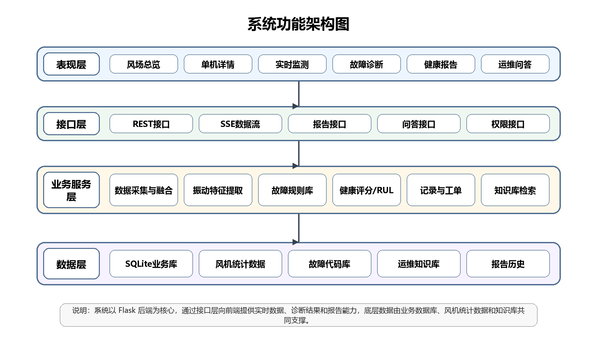
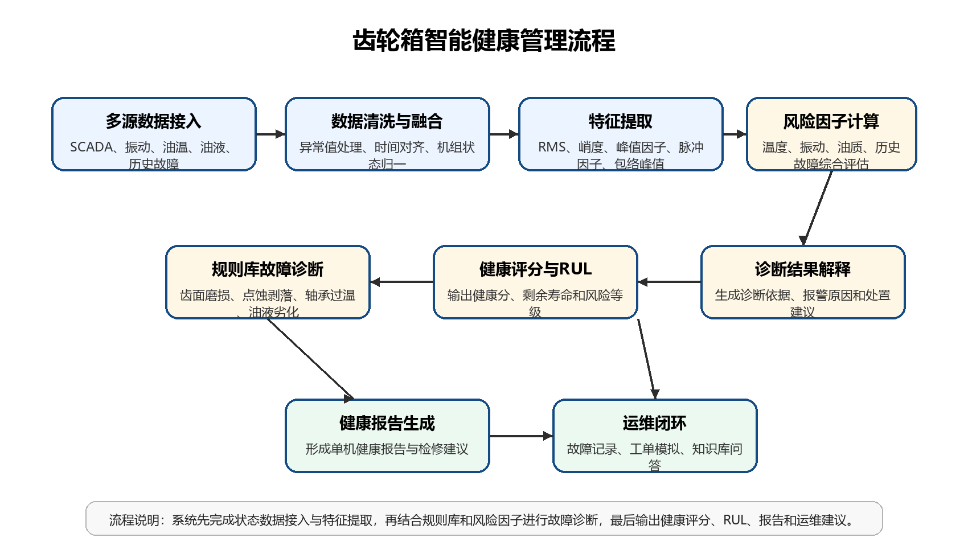
03 系统架构
总体架构：Flask 后端驱动多源数据、诊断模型与前端可视化
数据层
服务层
接口层
展示层
风机实时数据、故障统计、SQLite、系统配置
数据仓库、采集仿真、诊断模型、RAG/LLM 服务
REST API、SSE 流式推送、权限认证
ECharts、Three.js、HMI、移动适配
系统功能架构图
健康管理流程图
毕业设计答辩
04

Slide 5
04 数据与指标
数据融合：把 SCADA、CMS、油液与故障记录统一到同一机组上下文
SCADA
CMS
油液
故障
功率、转速、环境温度、机组状态
高速轴/齿轮箱振动 RMS、峰值与趋势
NAS 清洁度、润滑状态、污染等级
故障代码、发生时间、严重程度、处理状态
振动趋势示例 / mm/s
温度指标示例 / °C
60
61
52
55
53
油箱
轴承
发电机
低速轴
高速轴
毕业设计答辩
05

Slide 6
05 模型设计
健康评估：用可解释阈值与评分图支撑运维判断
健康评分
振动 RMS
RUL
告警等级
83
/100
5.51
mm/s
194
天
P1/P2
处置
83
78
阈值分为关注与临界两级，支持前端点击修改并写入系统配置。
72
68
评分与图形按同一数据源计算，避免界面展示与后端状态不一致。
RUL、历史故障频次与当前振动趋势共同决定复检周期和处理优先级。
健康
振动
油液
RUL
毕业设计答辩
06

Slide 7
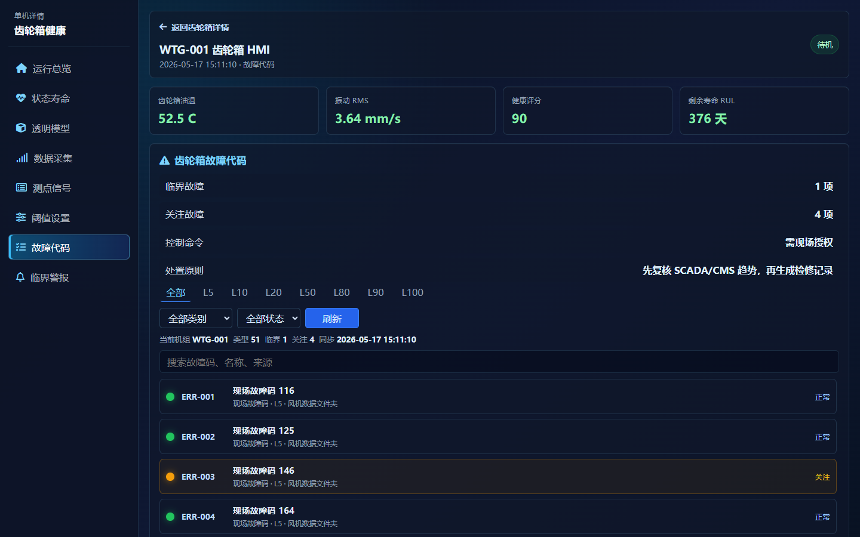
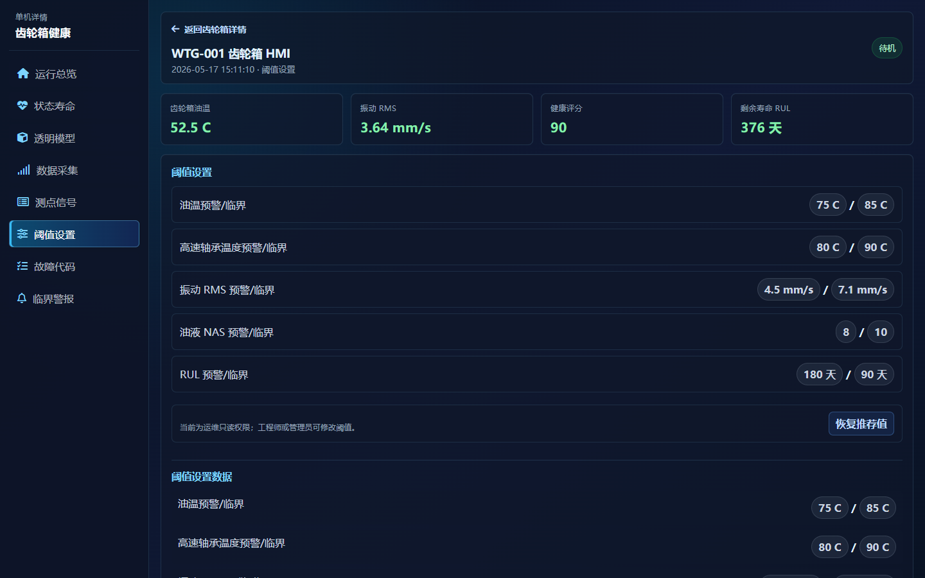
06 故障闭环
故障诊断：从异常识别到工单闭环，形成可追溯处置链
触发
识别
建议
完成
温度、振动、油液或停机事件超过阈值
故障类型、严重程度、故障代码、发生机组
生成复核、检修、归档与优先级策略
记录处理人、措施、结果和闭环时间
故障代码与处置策略
阈值设置与告警联动
毕业设计答辩
07

Slide 8
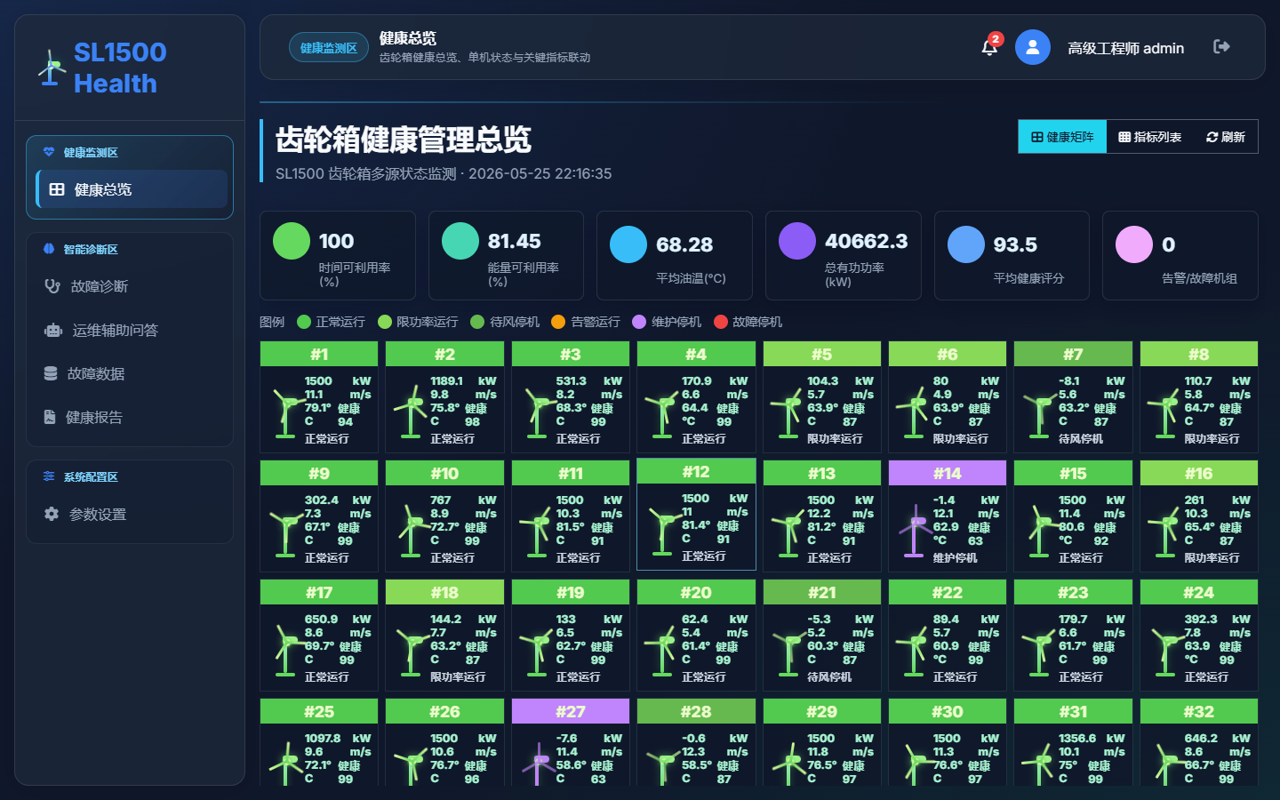
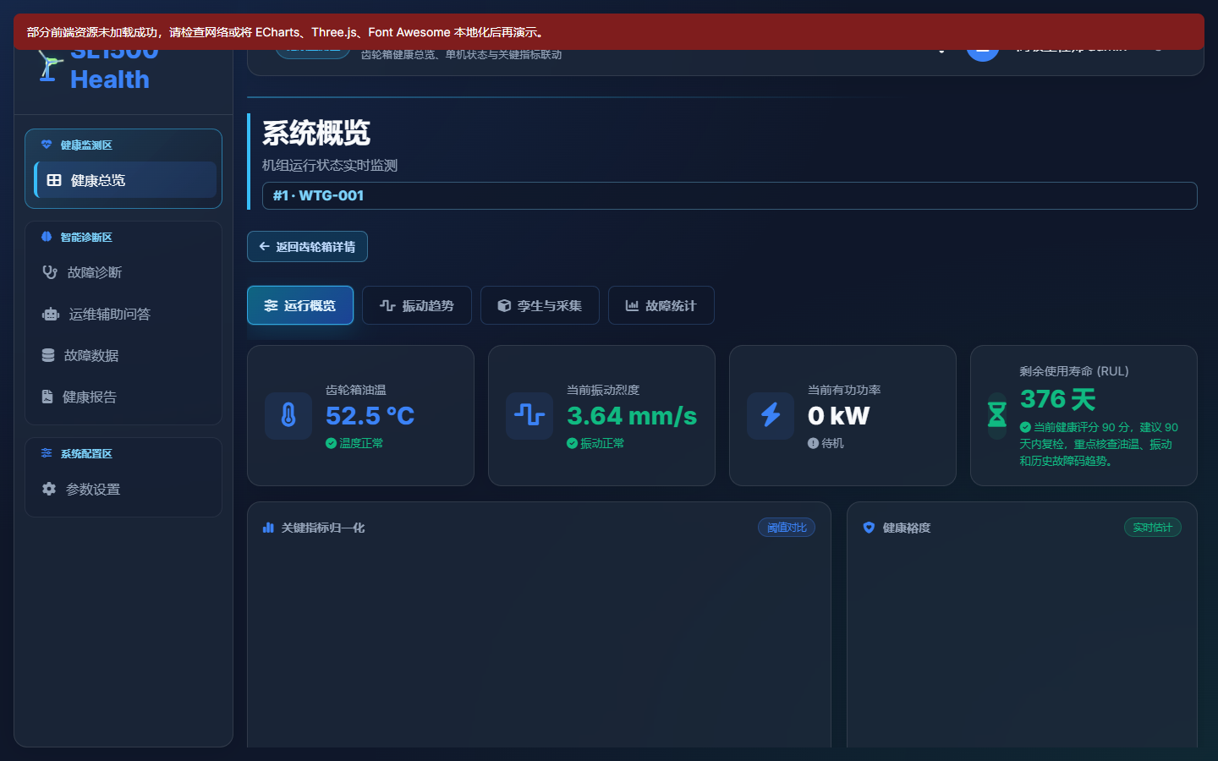
07 系统功能展示
前端实现：从风场总览进入单机组健康详情
风场健康总览
机组运行总览
页面结构经过多轮优化：横向菜单承载状态页面，避免信息挤在同一区域；关键告警与健康指标常驻显示。
毕业设计答辩
08

Slide 9
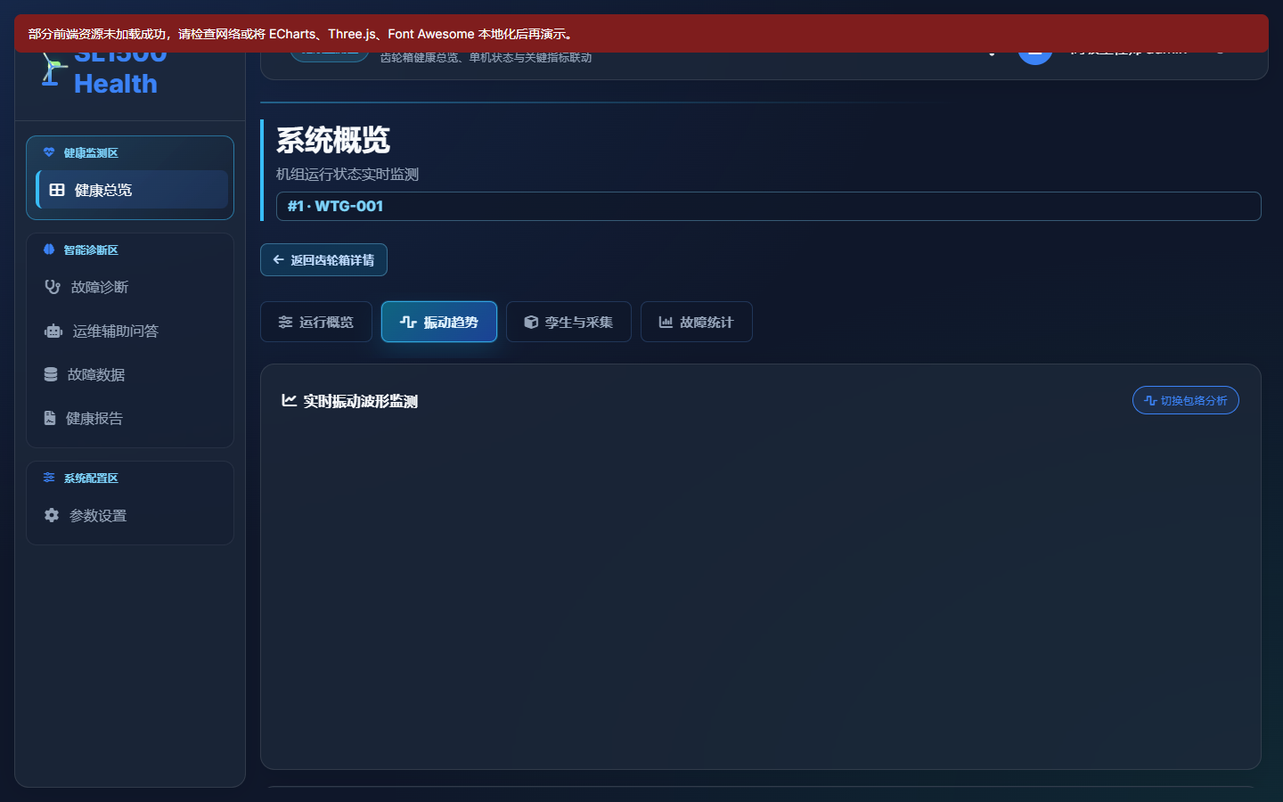
08 趋势分析
实时趋势页面：按分析任务拆分菜单，并增加折线与柱状视图
横向菜单设计
运行概览
振动趋势
孪生与采集
故障统计
振动波形与趋势分析
毕业设计答辩
09

Slide 10
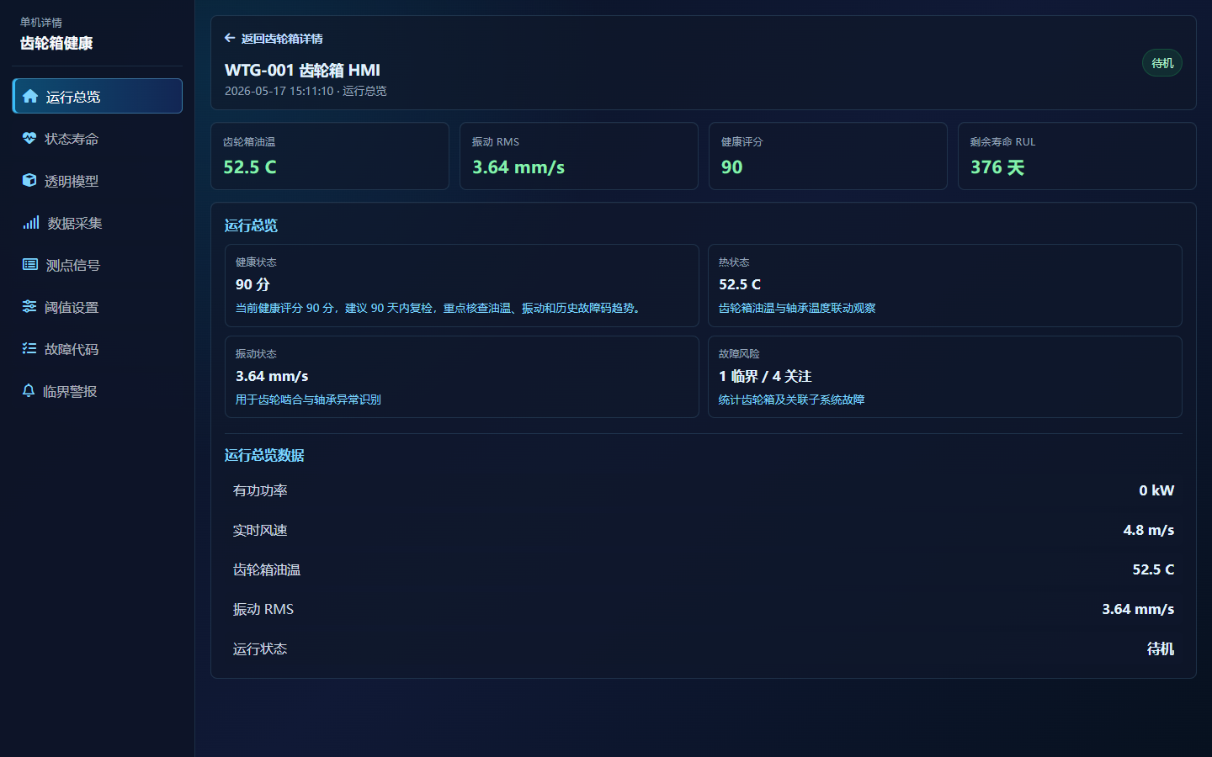
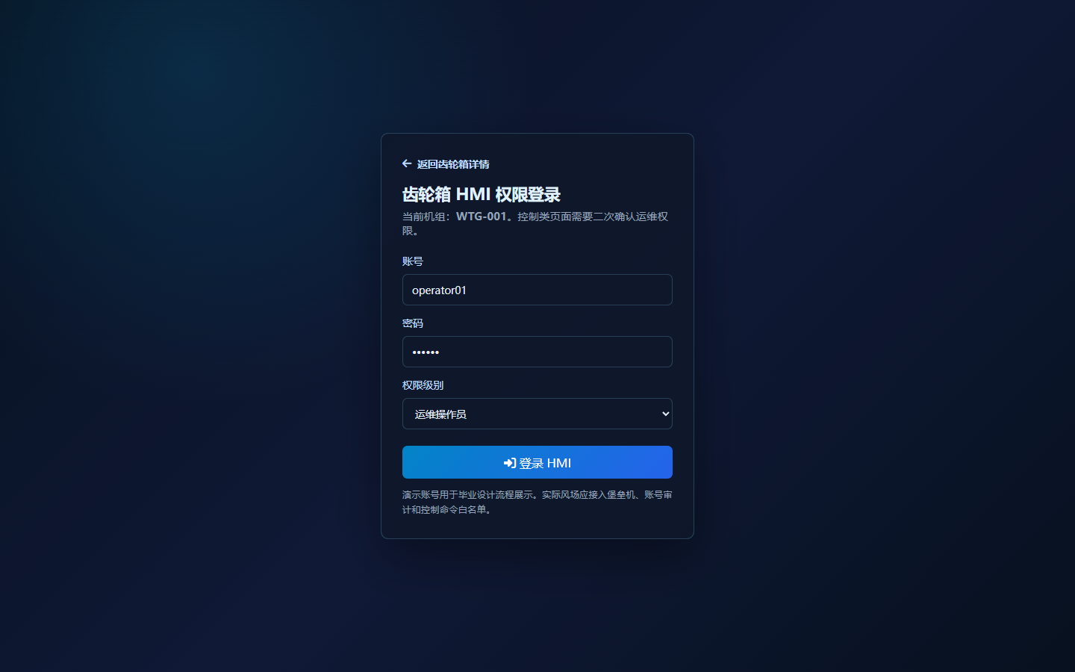
09 人机交互
HMI 运维控制台：把阈值、告警和故障代码收敛到人机交互界面
HMI 运维总览
运维登录
阈值管理
核心优化：纵向菜单、回退按钮、告警常驻板块、阈值可编辑、故障处理闭环。
毕业设计答辩
10

Slide 11
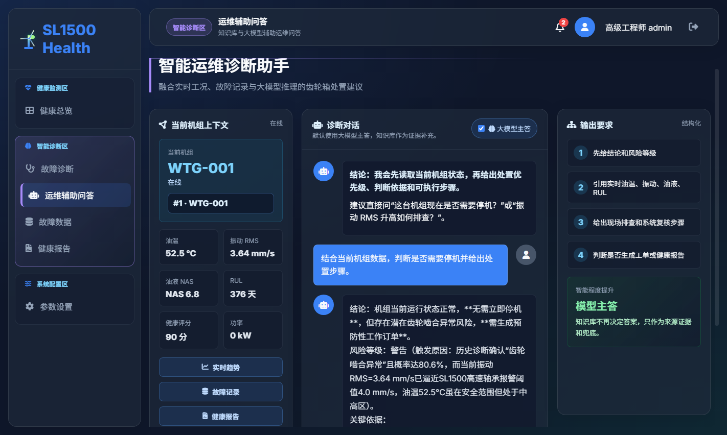
10 AI 辅助决策
智能运维助手：模型优先回答，实时上下文约束结论
机组上下文
问题理解
流式输出
当前机组、油温、振动、油液、健康评分、功率
用户自然语言提问，自动拼接实时运行状态
SSE delta 逐字返回，提升交互反馈速度
可在不完全依赖知识库的情况下调用大模型生成诊断建议。
保留知识库与实时数据作为约束，减少泛化回答和无依据结论。
智能运维诊断助手
回答区域改为工作台式布局，避免中间内容过长影响两侧信息读取。
毕业设计答辩
11

Slide 12
11 工程实现
关键后端实现：REST 接口、SSE 推送与配置持久化共同支撑页面交互
Flask App
SQLAlchemy
SSE
服务模块
统一注册 auth/data/report/qa/settings/windfarm/ops 路由
FaultRecord、FaultClosure、SystemConfig、User 等模型
实时数据与 QA 流式回答按事件持续推送
wind_data_repository、ml_models、rag_service、data_acquisition
主要接口
数据文件
前端页面
闭环状态
7
类路由
20+
xls/json
8+
核心视图
待处理
可完成
毕业设计答辩
12

Slide 13
12 测试验证
测试与运行效果：系统可完整演示健康监测、告警处置和智能问答
功能验证覆盖率示意
99
96
前端页面：登录、风场总览、实时趋势、HMI、故障代码、健康报告、助手页面。
92
88
后端接口：健康检查、数据读取、阈值配置、故障完成、QA 普通与流式接口。
展示效果：图表数据一致、告警弹出/常驻逻辑清晰、处理状态可追踪。
页面
接口
告警
问答
说明：当前系统为毕业设计工程原型，数据以真实文件样例与仿真采集结合，预留真实 SCADA/CMS 接入位置。
毕业设计答辩
13

Slide 14
13 总结分析
创新点与不足：系统闭环完整，后续可继续增强模型泛化能力
创新点一
创新点二
创新点三
面向 SL1500 齿轮箱建立多源状态融合与健康评分展示
把告警阈值、故障代码、处理完成和 HMI 交互放入同一运维闭环
引入模型优先的智能助手与真实流式输出，提升问答体验
当前不足
后续方向
训练样本仍有限，复杂工况下模型泛化能力需进一步验证。
接入真实 SCADA/CMS 数据流，完善在线模型更新。
与真实风电场系统仍需做通信协议、权限和安全加固。
引入更多历史工单，提升故障模式识别与处置推荐准确性。
毕业设计答辩
14

Slide 15
总结与展望
本设计完成了一个面向风机齿轮箱的智能健康管理原型系统，贯通数据采集、状态评估、故障诊断、处置闭环和智能问答。
工程价值
应用价值
研究价值
降低早期异常漏判风险，辅助运维人员快速定位问题
可扩展到同类双馈风机齿轮箱状态监测场景
为健康评估、RUL 预测和大模型运维助手提供实验平台
恳请各位老师批评指正
结语
15

